Slide 1
Постпопулизм в публичной политике: актуальный мировой контекст
Аналитический обзор
16 ноября 2017 года

Slide 2
Постпопулизм. Контуры тенденции
Сложилась устойчивая традиция, в рамках которой «атипичные» приемы публичной активности «неформатных» политиков и кандидатов на выборах принято расценивать как популистские. К ним относят внешне радикальные и даже антисистемные, задачей которых является интеграция носителя популистской риторики в существующие властные и политические институты, принятие их правил игры.
В то же время происходит накопление примеров, которые трудно отнести к классическим популистским кампаниям. Возрастает число случаев, при которых речь идет не столько о попытке кандидата «угадать» запрос избирателя, сколько о о стремлении сформировать такой запрос, повлиять на общественные тренды. В отличие от классического популизма визионером выступает не общество со своими взглядами, а политический лидер, навязывающий аудитории собственное видение будущего.
Постпопулист претендует на роль трендсеттера - носителя яркого модного направления или взгляда, а не лидера партии с историей, «выкручивающего» новые месторождения настроений и пытающегося заправить этот энергетик в баки своей партийной и избирательной машины.
Поводом к осмыслению темы является попытка запуска в России избирательной кампании Ксении Собчак, стремящейся подчеркнуто дистанцироваться от классических представлений об избирательных технологиях и социологии и вместо этого пытающейся навязать аудитории собственную персону и повестку, порой не симметричную социологически замеряемым запросам. Вместо попыток прочесть настроения избирателей в комфортном для себя контексте предлагается эксплуатация «запроса на хайп», интереса к положению селебрити, стимулирование запроса на рост политической и медийной динамики. Результативность такой кампании пока труднопрогнозируема, хотя возникает вероятность того, что «избирательные кампании больше никогда не будут прежними».

Slide 3
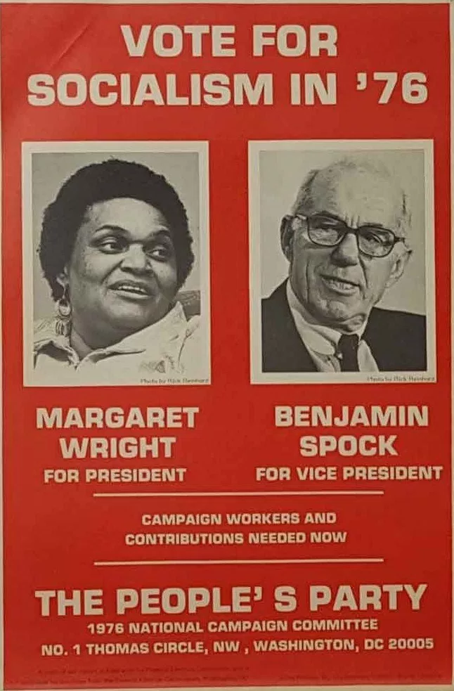
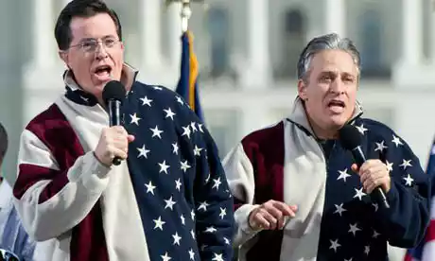
Атипичные кандидаты прошлых эпох
Виктория Вудхул | Первая женщина-кандидат на американских выборах – Виктория Вудхул в 1872 году от Партии равных – за 50 лет до получения права голоса. Была суфражисткой, вегетарианкой, аболиционисткой, ясновидящей и психическим медиумом. Издавала газету “Еженедельник Вудхулл и Клафлин”, затрагивавшую запретные темы - легализация проституции, контроль рождаемости, свободная любовь. За несколько дней до выборов арестована по обвинению в распространении непристойной литературы.
Бенджамин Спок | Автор книги «Ребенок и уход за ним» (1946), олимпийский чемпион 1924 года по гребле. В 1972 стал кандидатом на пост президента от Народной партии. «Недостаточно воспитывать детей в счастье и безопасности, нужно обеспечить им достойный мир». Предложил отказаться от военного вмешательства за границей, выступал за предоставление семьям гарантированного минимального дохода, легализацию абортов, марихуаны, за бесплатную медицину. На выборах получил 80 тыс. голосов. В 1976 выдвигался в вице-президенты. Затем был политическим активистом, более 10 раз арестовывался за гражданское неповиновение.
Стивен Колберт | Политический сатирик и шоу-мэн. Пародировал тупого журналиста, пытающегося освещать политическую жизнь в США. Выбрал себе персонажа – пародийного доктора Стивена Колберта, «напыщенного комментатора с добрыми намерениями, но плохо информированного, высокостатусного идиота». Выпустил книгу «Я - Америка (и вы тоже можете ею быть!)”. На митинге в штате Южная Каролина заявил: «Если я стану президентом США, я сотру с лица земли штат Джорджия! Потому что груши в нашем штате намного больше и сочнее, чем в Джорджии!». За несколько дней собрал более 1 млн интернет-сторонников. Не был допущен на праймериз-2007. Собрал 1,02 млн долл.

Slide 4
1. Кандидаты-селебритиз
Кандидаты без политического опыта, которые могут не ставить себе целью непосредственную победу в конкретной кампании, сегодня не являются редкостью. Большинство подобных кандидатов представляют мир селебрити, будучи профессионально связаны прежде всего с медиа-индустрией и шоу-бизнесом.
Сегодня представить себе экстравагантного кандидата без собственного медийного опыта невозможно.
Селебрити сегодня составляют основной класс конкурентов традиционным политикам, которые, в свою очередь, по ходу политической карьеры обязательно стремятся стать селебрити. Медиатизация политики – вызов глобального характера: традиционных партийных политиков считают “скучными” поколения интернета на только в РФ.
Победа Дональда Трампа на президентских выборах оценивается многими экспертами как свидетельство роста взаимозависимости знаменитостей, политики и СМИ.
Состоявшихся селебрити-политиков в истории немного. Прежде всего называют Рональда Рейгана, Арнольда Шварценегера, Клинта Иствуда. Есть некоторое количество актеров (Фред Томпсон), журналистов (Эл Франсклин), музыкантов и спортсменов (Билл Брэдли), ставших сенаторами или мэрами городов. Они постепенно адаптировались к правилам игры для профессиональных политиков. Часть добившихся успеха в политике селебрити и сегодня мигрирует к полюсу системных политических игроков (К.Каладзе, В.Кличко).

Slide 5
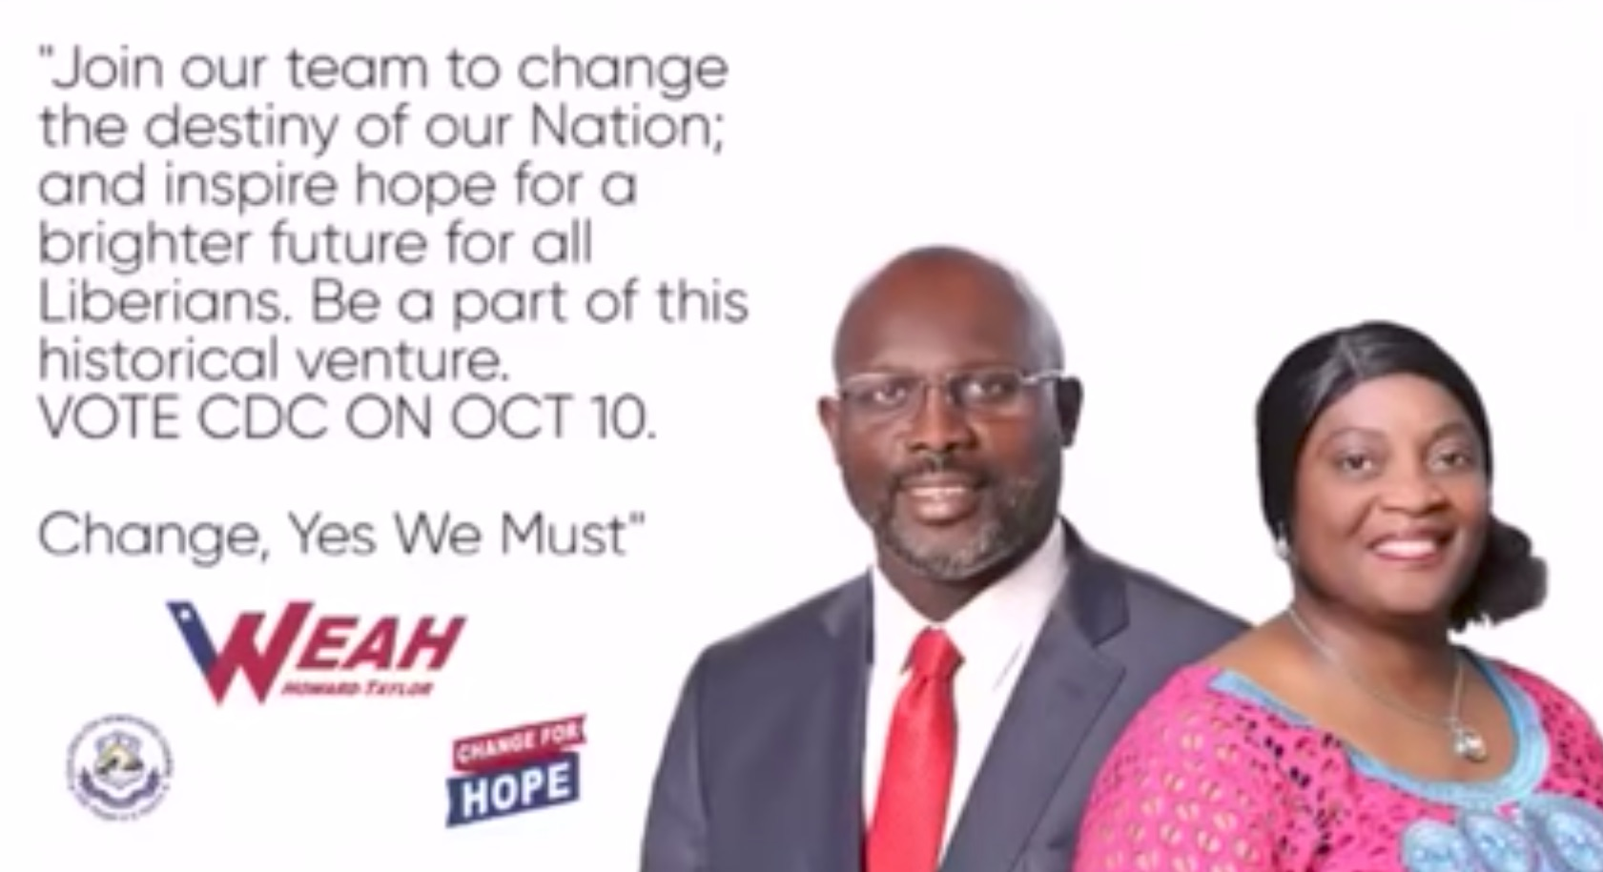
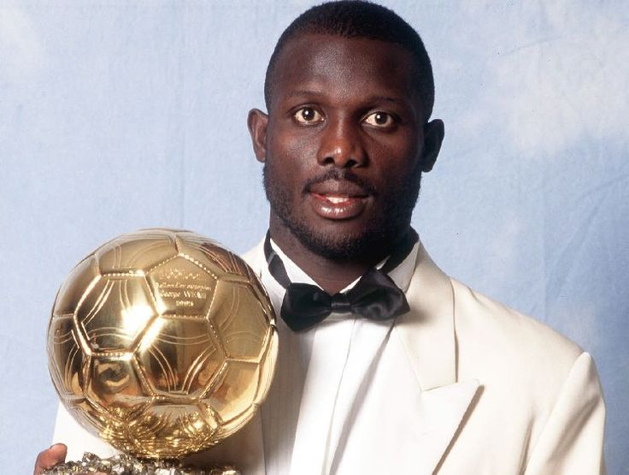
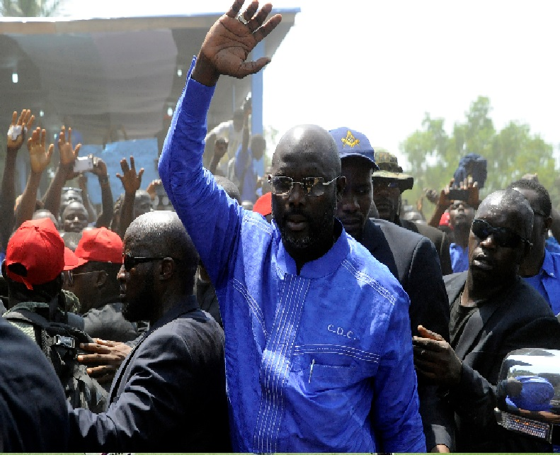
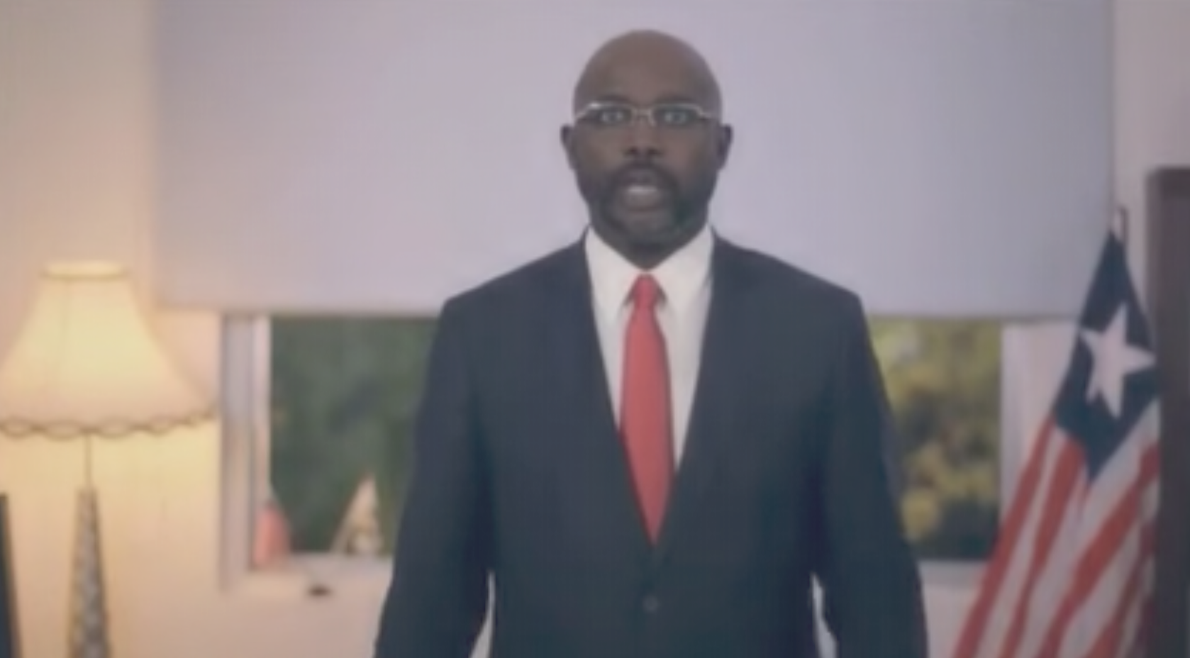
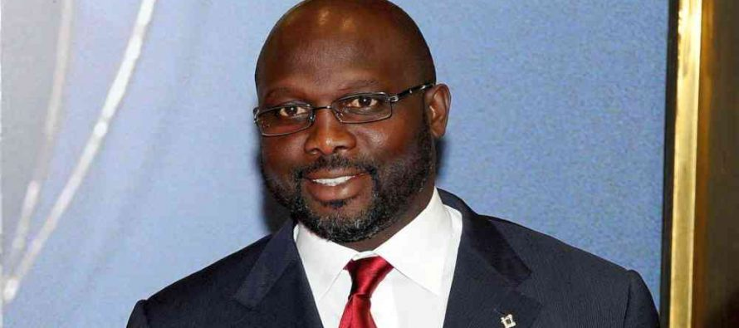
Джордж Веа (Либерия)
1966 г.р. Бывший футболист «Милана» и ПСЖ, обладатель «Золотого мяча» 1995 года.
Занимался гуманитарной и политической деятельностью, баллотировался на выборах президента Либерии 2005 г., получил в первом туре 28% голосов, во втором туре уступил Элен Джонсон-Шерлиф (первая в истории Африки женщина-президент).
На президентских выборах 2017 получил в первом туре 39%, вышел во второй тур. Голосование было запланировано на 7 ноября, однако перенесено на неопределенный срок из-за обвинений в мошенничестве в первом туре голосования, инициированных занявшим 3-е место кандидатом.

Slide 6
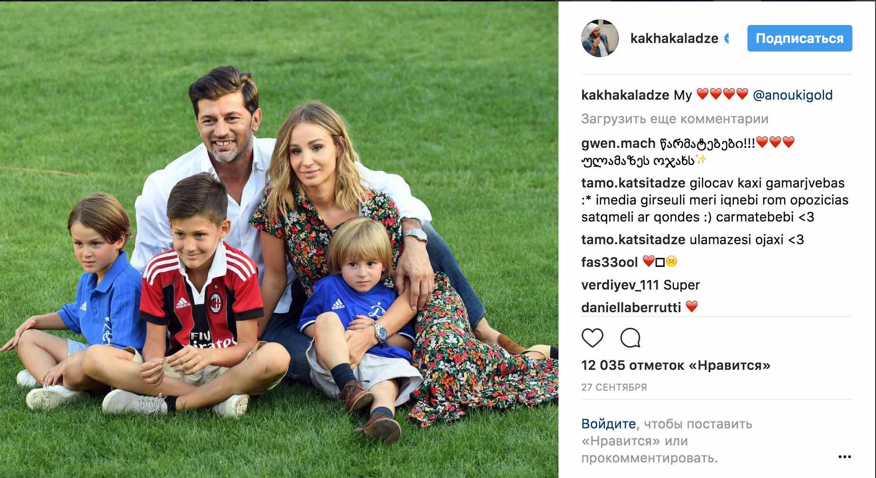
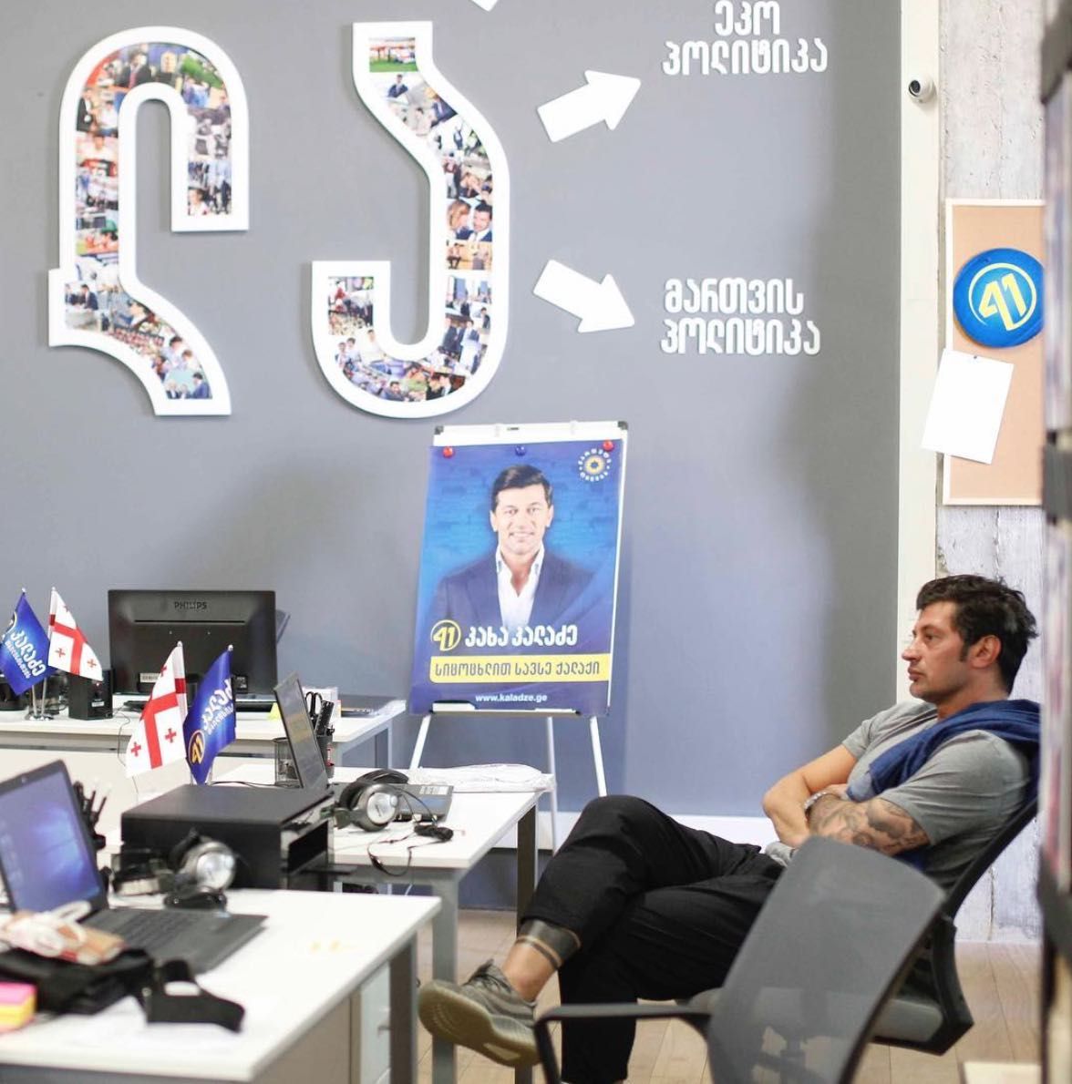
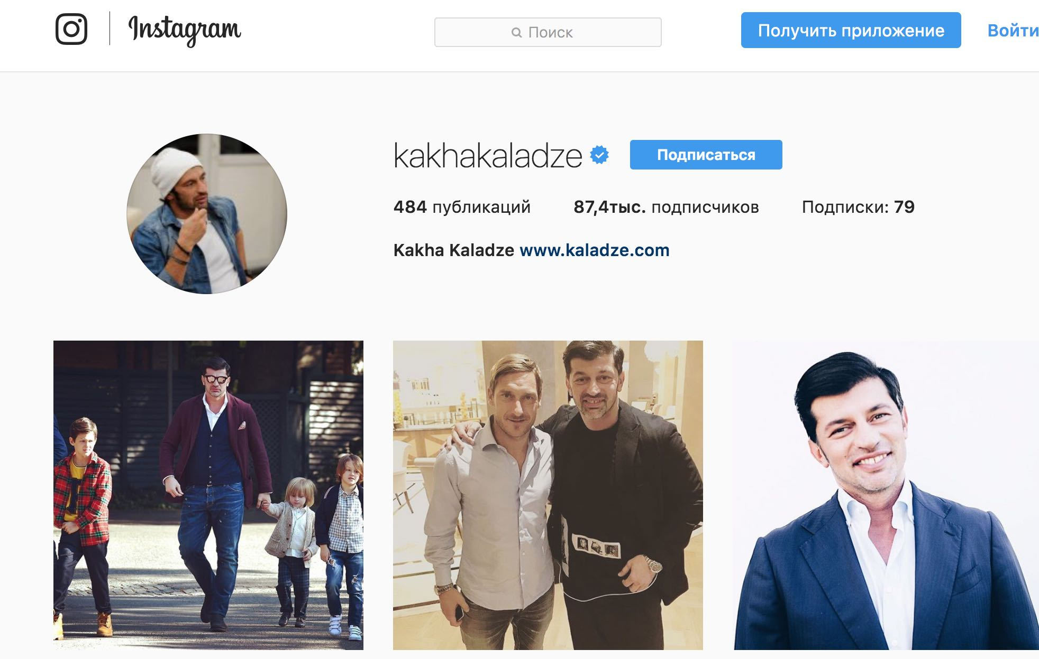
Каха Каладзе (Грузия)
Грузинский футболист, защитник клуба «Милан», капитан сборной. Дважды в составе «Милана» становился победителем Лиги чемпионов, пять раз его признавали лучшим игроком Грузии. По завершении карьеры в 2012 году занимал пост министра энергетики.
В октябре 2017 избран мэром Тбилиси от правящей партии «Грузинская мечта» - набрал 51% голосов.
Большинство публикаций СМИ было посвящено не политическим взглядам, а элегантному стилю и хорошо подобранному гардеробу. Как писал мужской журнал GQ, «достаточно пролистать страницу Кахи Каладзе в инстаграме, и все станет ясно. Он не боится смелых решений, не избегает смешения разных стилей». Активно следит за модой, его жена – автор модной коллекции, участвовавшей в европейских неделях моды. Во время предвыборной компании заявлял о своих планах превратить Тбилиси в «экологически чистый и еще более красивый город», упорядочить транспорт, отменить хаотическую застройку. «В городе будет чувствоваться жизнь, он будет полон любви, культуры и веры в будущее».
После избрания мэром появились слухи о том, что Каладзе может стать следующим президентом Грузии.

Slide 7
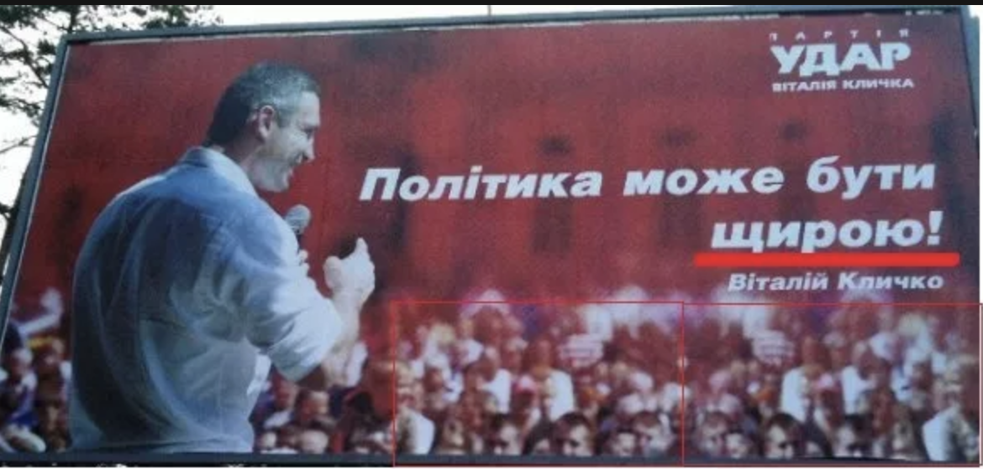
Виталий Кличко (Украина)
Неоднократно становился чемпионом мира по боксу. Окончательно объявил о завершении спортивной карьеры в 2013 году.
В октябре 2012 года партия Виталия Кличко «Удар» на парламентских выборах получила 13,96% голосов (42 мандата), Кличко возглавил фракцию. В 2013 пообещал выдвинуть кандидатуру на президентских выборах, однако в начале марта 2014 после обнародования компромата о сотрудничестве в 90-е годы братьев Кличко с ОПГ отказался от этих планов, объявив о поддержке П.Порошенко и своем участии в выборах городского головы Киева.
В 2014 на выборах городского головы Киева получил 56,7% голосов. Программа состояла из 5 направлений - борьба с коррупцией, оптимальное и прозрачное использование бюджета, привлечение инвестиций, повышение комфорта и безопасности жизни в городе, публичность в принятии решений и поддержание постоянного диалога с горожанами.

Slide 8
2. Кандидаты, не опирающиеся на традиционные партии
Помимо экспансии селебрити успеха добиваются несистемные кандидаты и «новодельные» движения без четкой политической платформы – она заменена призывами к обновлению и переменам. Во Франции, Испании, Греции, Польше в парламентские или президентские гонки врываются кандидаты без большого политического опыта или только что слепленные партии, которые подкупают избирателей “новой искренностью”. В июле 2017 эта тенденция проявилась на выборах в Токио.
В ряде стран (Испания, Греция) они постепенно превратились в политиков, «путающих карты» традиционному истеблишменту.

Slide 9
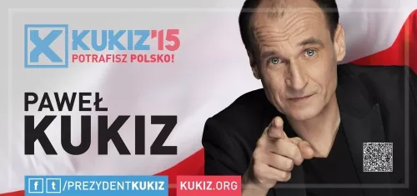
Павел Кукиз (Польша)
1963 г.р. Польский актёр, рок-музыкант и политик, основатель политической партии Кукиз'15. Снимался в нескольких фильмах. Депутат нижнесилезского воеводского сейма. Первоначально выступал с антиклерикальными песнями, однако затем позиционировал себя как христианин, сторонник патриотизма и социального консерватизма, выступал против гомосексуального марша в Варшаве, в музыке стали доминировать национально-патриотические темы. Описывая себя как «правого политика с левым сердцем», говорил о поддержке низких налогов и одновременно об активной роли государства в борьбе с нищетой, взаимодействовал с профсоюзными активистами. Поддерживал установление мажоритарных округов. Выступал за ограничение иммиграции. Выступал против высокого статуса партий. Основной месседж кампании - власть не слышит простых людей и не понимает их. Обещал борьбу со старой партократией. Говорил, что ведет кампанию "без средств и возможностей, но мы идем вперед, для того, чтобы наши дети могли вернуться из Ирландии и Англии".
На выборах президента Польши в 2015 году выдвинулся как независимый кандидат. Занял 3-е место с 20% голосов. На последующих парламентских выборах движение Кукиза заняло 3-е место (8,8%). Поддержка среди молодежи составила более 41%. Избирательная кампания была малобюджетной, проходила в основном в соцсетях под лозунгом «Можем по-польски».
Политическая платформа “Стратегия изменений”: «Мы любим Польшу. Мы принадлежим к великой и славной нации. Мы - голос Нации, которая проснулась и хочет восстановить контроль над своей страной. Мы знаем, что все в нашей стране создано патриотизмом, трудолюбием и инновациями поляков. Мы не потерпим, чтобы огромный потенциал и амбиции поляков пропадали впустую. Наша стратегия ведет к реализации основополагающего конституционного принципа, согласно которому власть Республики Польша принадлежит нации. Правило, которое до сих пор являлось лишь пустым слоганом Конституции».

Slide 10
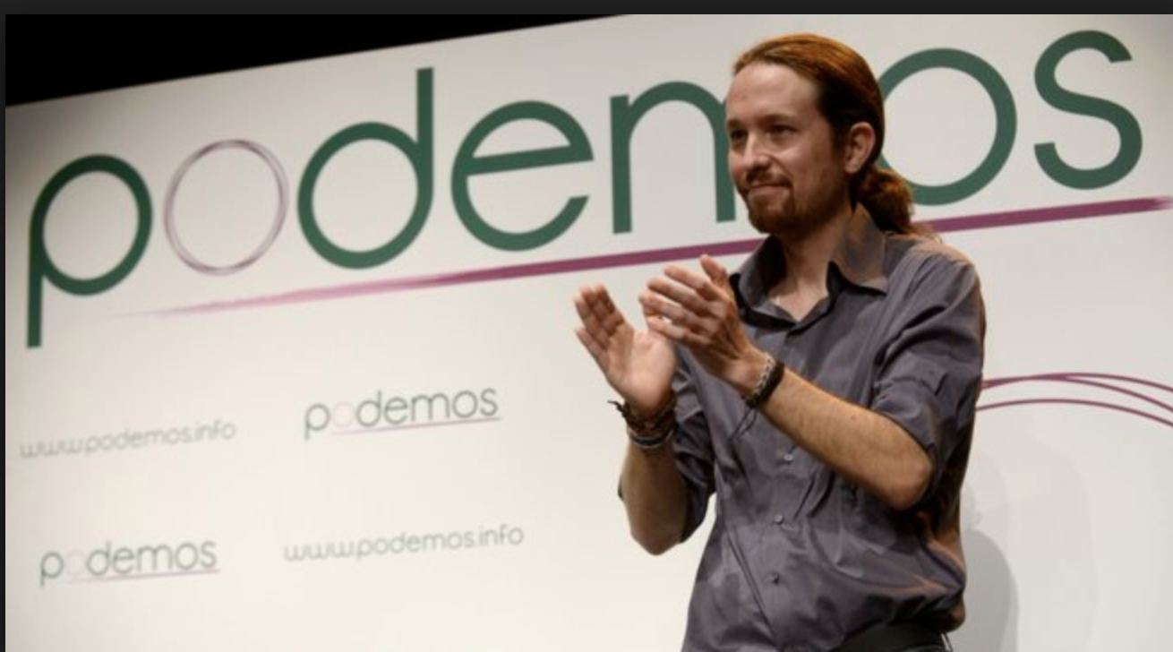
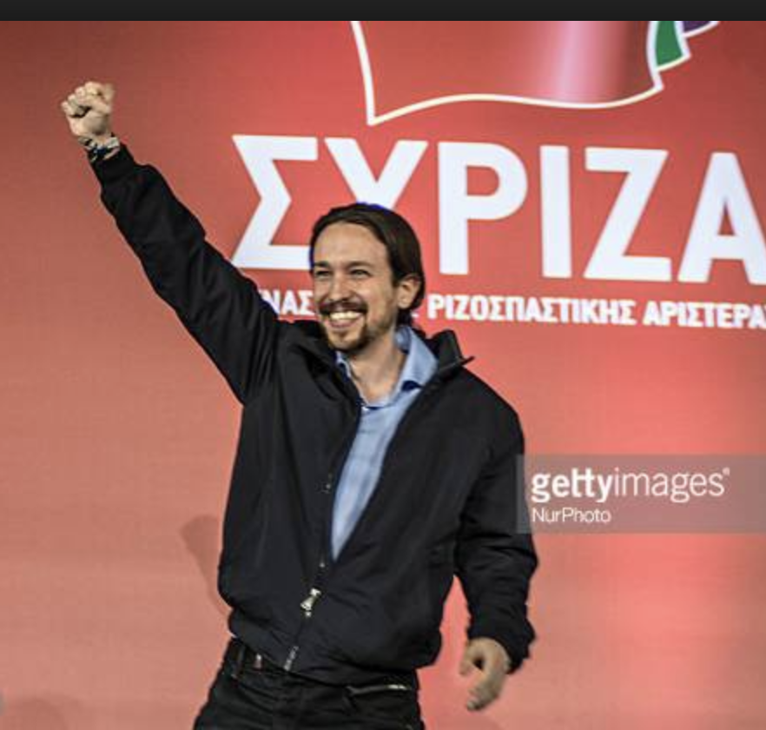
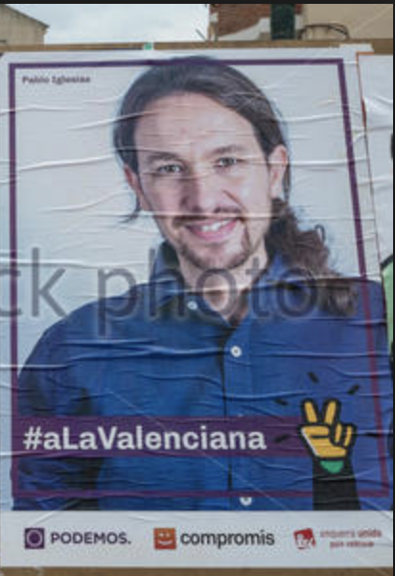
Пабло Иглесиас Туррион (Испания)
В Испании, где 30 лет поочередно правили правоцентристская Народная партия и левоцентристская Социалистическая рабочая партия, в 2015 почти вровень с двумя фаворитами по количеству набранных голосов встала новая партия, созданная в 2014 - левацкая «Подемос» («Мы можем») – испанский аналог Occupy Wall Street. Получила 21% голосов.
Неформальный лидер «Подемос» – 38-летний Пабло Иглесиас Туррион, университетский преподаватель политологии с длинными волосами, в рубашке навыпуск. Его избиратели – 20–30-летняя молодежь из больших городов. Прежде игнорировавшие выборы, они впервые массово пришли на них. По словам Иглесиаса, «родилась новая Испания, которая проголосовала за изменение системы».
Родился в 1978 году, преподаватель политологии, телеведущий, в 2014 избран депутатом Европарламента. диссертация посвящена гражданскому неповиновению как форме борьбы с правительством. Стал широко известен как левый интеллектуал благодаря регулярному участию в теледебатах и публицистике, а также передачам на собственных YouTube-каналах La Tuerka и Fort Apache. С 14 лет состоял в Союзе молодых коммунистов, с 2001 участвовал в участвовал в альтерглобалистском движении.
«Подемос» — это партия, возникшая на волне протеста. Вместо того чтобы начать с создания партии и выдвижения кандидатов, мы сразу перешли к действию. Протест — это единственная оправданная причина для рождения новой партии.

Slide 11
3. Эпатажные «хайпожоры»
Несистемные селебрити без политического опыта, не стремящие встроиться в политическую систему, но использующие политические сюжеты как одну из декораций для развития своего имиджа.
Легче, чем традиционные политики, находят общий язык с молодежью, в том числе школьниками (В.Франц в Чехии).

Slide 12
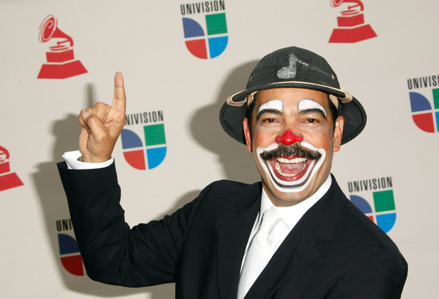
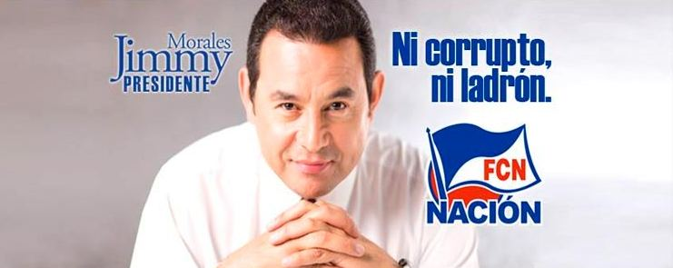
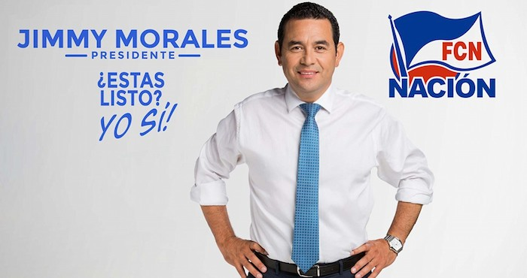
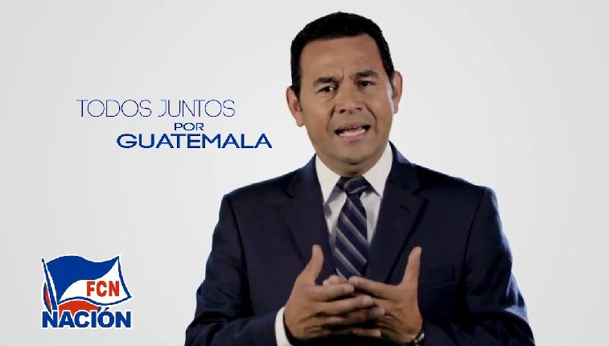
Джимми Моралес (Гватемала)
1969 г.р. Бывший артист-комик. Братья Джеймс и Сэмуэль Моралесы профессионально занимались киноиндустрией. Джеймс основал компанию, выпускал популярную комедийную телепрограмму Moralejas (Нравы). В течение 15 лет вместе с Сэмуэлем снимался в художественных фильмах и приобрел известность как исполнитель комических ролей. В 2011 сменил имя Джеймс на Джимми.
Общественных постов не занимал В марте 2013 года избран генсеком партии Фронт национальной конвергенции, созданной в 2008 на базе Ассоциации ветеранов гражданской войны (Avemilgua). Фронт стоял на позициях правого национализма, консервативного республиканизма, крайнего антикоммунизма. Оппоненты утверждали, что именно Avemilgua является политическим центром, в котором разрабатываются установки Моралеса; сам он отрицает это.
В программе он акцентировал внимание на жесткой борьбе с криминалом и коррупцией (лозунг Ni corrupto, ni ladrón), развитии образования и здравоохранения, стимулировании частного бизнеса, создающего рабочие места. Главный мотив — антикоррупционный и антикриминальный: «Нет ворам и взяточникам!» Навести порядок, ввести смертную казнь. Ключевые темы– капитализм, консервативные ценности, крепкая семья, запрет абортов.
В мае 2015 выдвинут кандидатом в президенты Гватемалы. Получил в 1-м туре 24%, во 2-м– 68% голосов. Симпатии избирателей привлекала непричастность Моралеса к элите (фактически протестное голосование с запросом на наведение порядка).

Slide 13
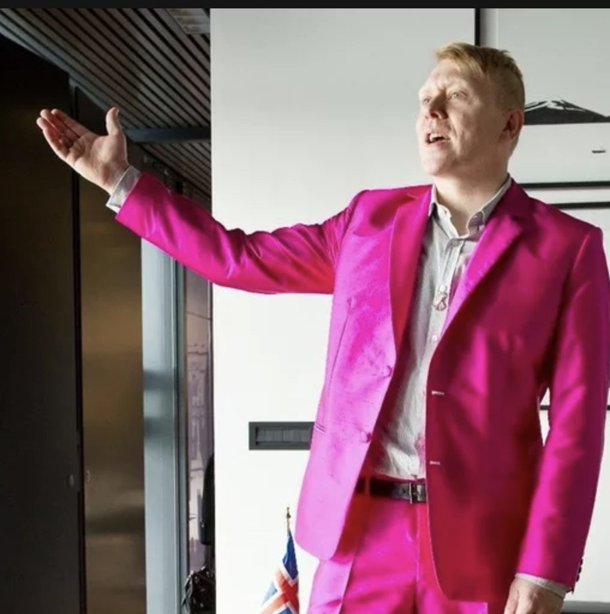
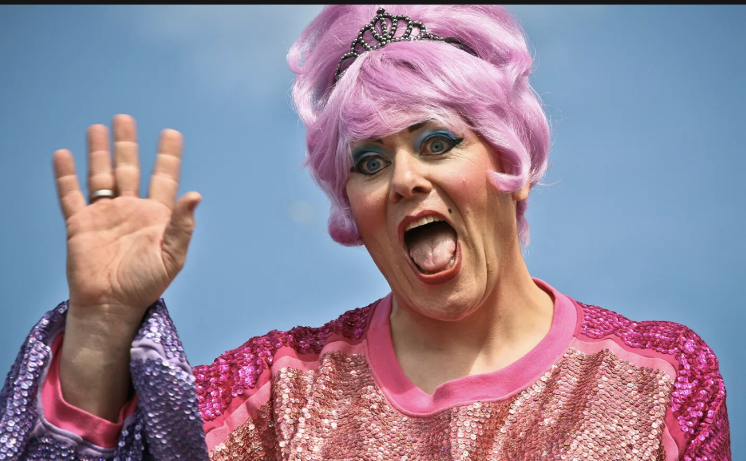
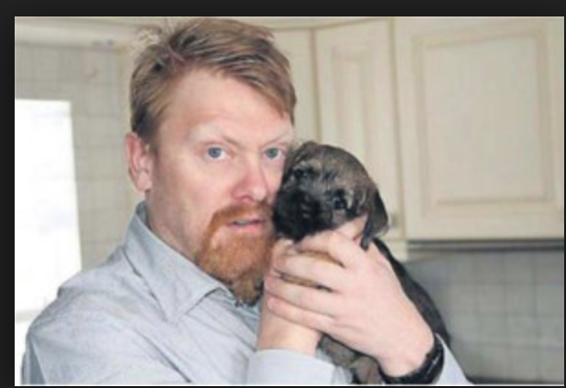
Йон Гнарр (Исландия)
Стендап-комик. Носит на руке татуировку в виде герба Рейкьявика.
В 2008 на фоне финансового кризиса стал активно выступать с политической сатирой. Создал «Самую лучшую партию», оговорив, что не собирается выполнять ни единого данного его партией обещания, но гарантирует веселое и радостное будущее: «Город не будет управляться шутками, но сатира — это отличный способ думать». «Импортировать белок из Лондона! Полярного медведя в зоопарк! Бесплатные полотенца в бассейны! Диснейленд в аэропорту! Что еще надо для счастья».
В 2010 избран мэром Рейкьявика после победы партии на выборах в городской совет. На победу отреагировал шуткой: «Почему я всегда влипаю в неприятности?»
После избрания мэром предпринял ряд серьезных шагов – например, запретил самолетам компаний, перевозящим заключенных для тюрьмы Гуантанамо, приземляться в Рейкьявике. Отказался встречаться с командованием НАТО, пока их военные корабли находятся в гаванях Исландии, что вызвало недоумение исландского парламента. «Мы настолько маленькие и настолько зависим от хороших отношений с большими странами, что при любой возможности демонстрируем свое уважение. Вот поэтому, если военное судно заходит в нашу гавань, для командования мы устраиваем прием. В этом нет никакого смысла», - заявил он. В подтверждение мирных убеждений его кабинет украшает картина Бэнкси, на которой хулиган собирается бросить не коктейль Молотова, а букет цветов. В 2012 году проехался по городу в ярком платье и цветной балаклаве в знак солидарности с арестованными участниками Pussy Riot.
Дочь - Маргрет Эдда Гнарр - модель, фитнес-тренер и певица с черным поясом по тэквондо, число подписчиков превышает население Исландии.

Slide 14
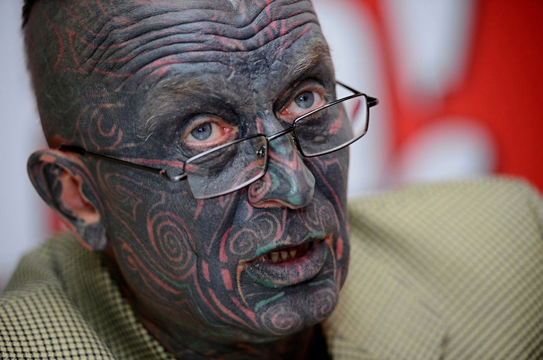
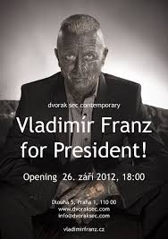
Владимир Франц (Чехия)
Композитор-авангардист, с ног до головы покрытый татуировками. Называет их боди-артом. Лицо покрыто хаотичными зелеными и красными узорами, выбитыми на голубом фоне. На руке изображен чешский композитор Богуслав Мартину, а на груди - распятие Христа.
Получил на выборах 2013 6,8% голосов. Оценил расходы на выборную кампанию в 25 тыс. долл., основной акцент делался на волонтеров и сарафанное радио.
Ориентировался на молодежь. Обещал легализовать марихуану. Социология давала 44% голосов школьников, объясняя это не внешностью, а отсутствием другого выбора. Чтобы не ущемлять права юных граждан, в средних школах Праги провели имитацию выборов, на которых он получил 60 тыс. голосов.
Признавался, что мало смыслит в экономических вопросах. Обещал соблюдать гражданские права, следовать по пути демократического развития и уделять больше внимания развитию экологически безопасных видов энергетики.

Slide 15
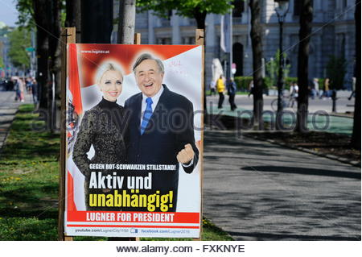
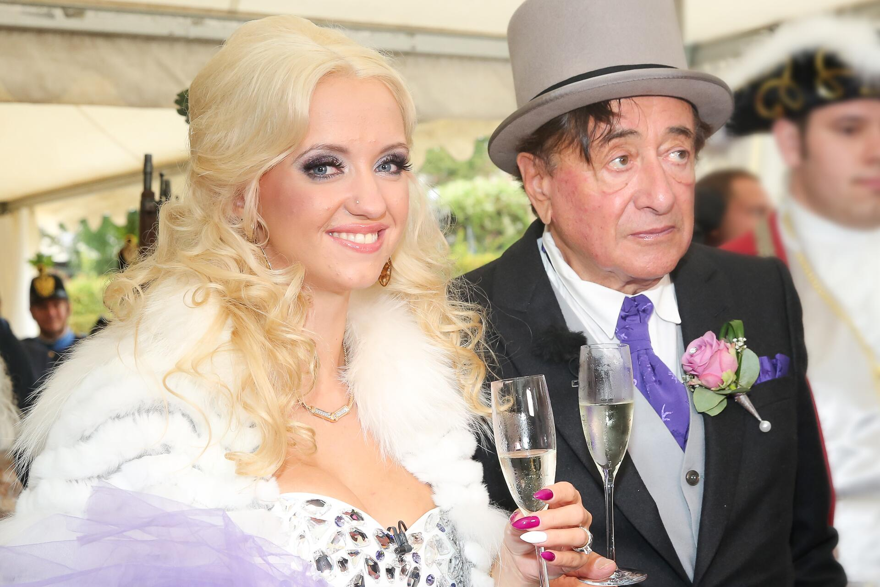
Рихард Лунгер (Австрия)
Австрийский миллиардер 1932 г.р. Бывший строительный подрядчик, многолетний спонсор Венского бала, приглашающий мировых знаменитостей за очень высокие гонорары. Строил АЗС, построил первую мечеть Вены на берегу Дуная. В 1990 открыл торговый центр в рабочем районе, регулярно приглашал туда знаменитостей для представлений и автографов, что было революционной маркетинговой стратегией для консервативной Вены. Добился изменений правил работы магазинов – продление времени работы по будним дням и по субботам. Приглашение знаменитостей на бал регулярно критиковалось СМИ как манера нуворишей. Снимался в сериалах, документальных фильмах. О семье Лунгеров снималось реалити-шоу: Ричард и Кристина Лугнер, их дочь Жаклин (род. 1993), и теща Ричарда Лугнера, Марта Хайдингер, дома, на работе и в отпуске. Кристина Лугнер совместно написала книгу «Как женщины делают себя успешными» (2004), в которой она консультирует женщин-карьеристок по вопросам этикета . В 2014 в возрасте 81 года женился на немецкой модели Playboy.
В конце 90-х передал бизнес сыновьям и пошел в политику. На президентских выборах-1998 занял 4-е место (9,91%). Уровень известности составил 90%.
На президентских выборах-2016 получил 2,35% (87,8 тыс. голосов).

Slide 16
4. Представители молодого поколения
Могут быть разделены на две категории:
Молодые люди 15-20 лет, сочетающие преимущества возраста и технологии «хайпа».
«Квантовые технократы» – системные политики повышенной мощности – в том числе за счет ресурса молодости. Не могут быть в полной мере отнесены к «постпопулистам», хотя способны создавать запрос избирателей на смену поколений в истеблишменте.

Slide 17
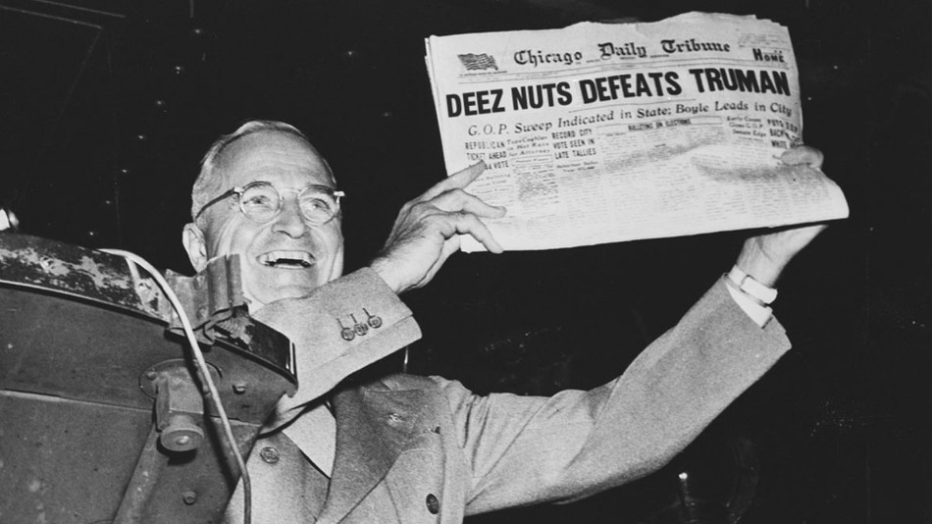
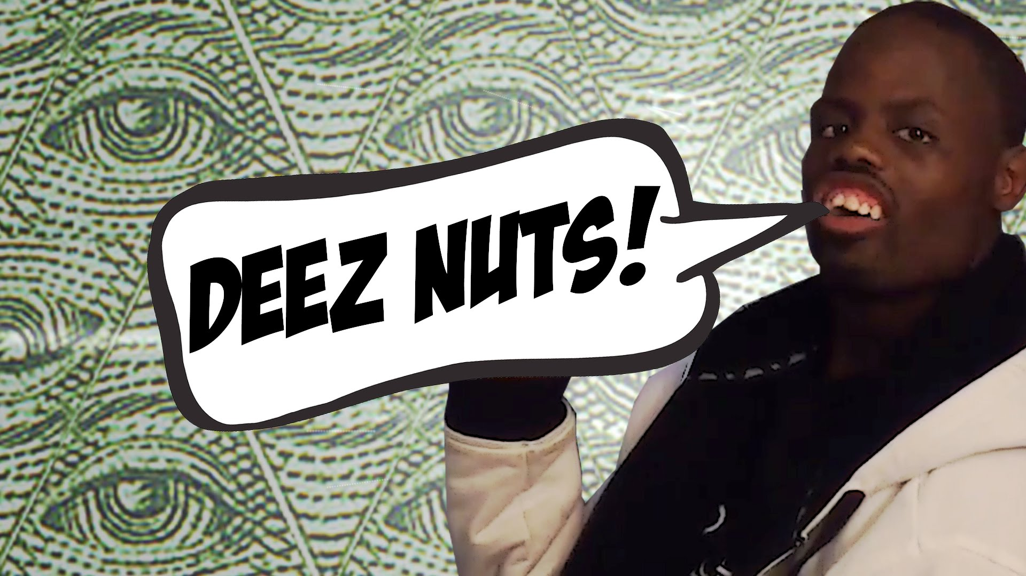
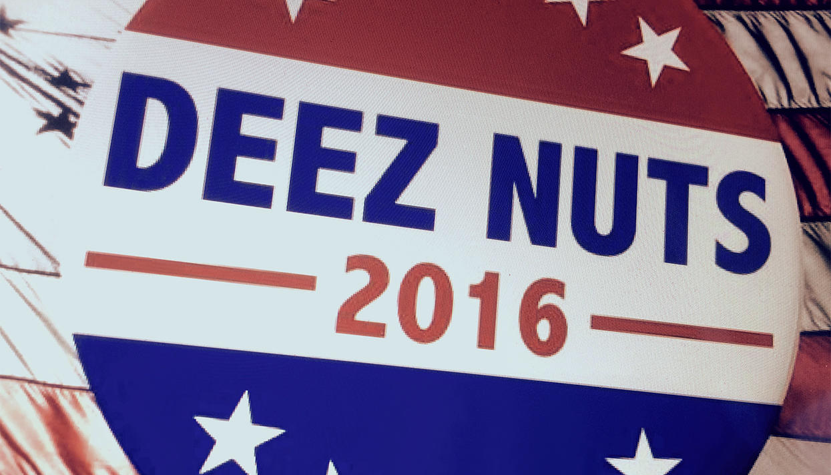
Диз Натс
Кандидат в президенты от третьей партии, заявляющей о желании бросить вызов политической системе Америки. "Deez Nuts" надеется создать движение для того, чтобы мобилизовать избирателей, которых не устраивает состояние выборного процесса. В некоторых опросах получают до 8-9% голосов.
В реальности "Deez Nuts" – это пятнадцатилетний подросток из штата Айова по имени Брэди Олсон.
По словам Брэди Олсона, он решил «баллотироваться в президенты» потому, что «разочаровался в двухпартийной системе» в принципе, как и другие граждане Америки.

Slide 18
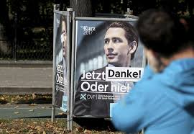
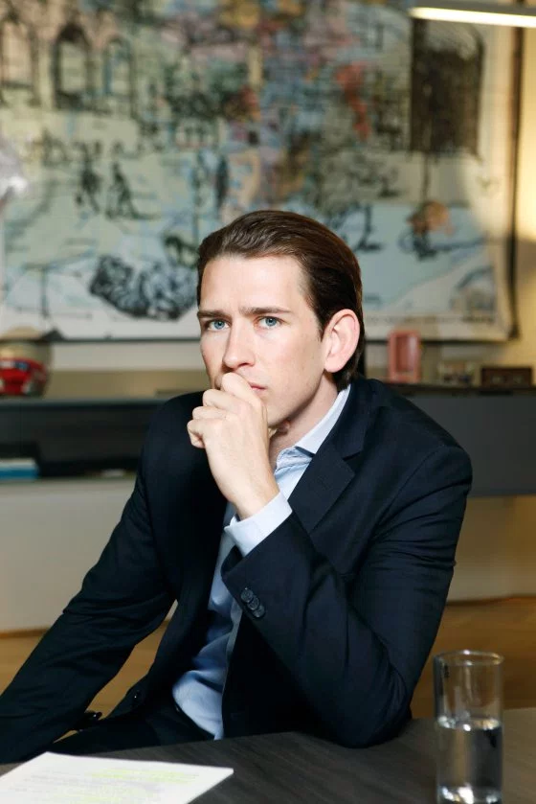
Себастьян Курц (Австрия)
1986 г.р. В 17 лет стал членом молодежного отделения Австрийской народной партии, в 23 года возглавил его венский комитет. С 2011 – госсекретарь по делам интеграции. Под девизом «Сокращение предрассудков, создание мотивации» занимался попытками успешной адаптации мигрантов.
С 2013 – министр иностранных дел и интеграции (самый молодой глава МИД в мире, на момент назначения был студентом и не имел законченного высшего образования). Наибольшим успехом была деятельность по урегулированию кризиса с беженцами (к концу 2015 убежище в Австрии искали около 90 тыс. человек). Вопреки ЕС заключил сделку Австрии с несколькими восточноевропейскими странами, чтобы закрыть миграционный путь через Балканы. Приток беженцев сократился. При этом не позиционировал себя ни как резкий противник миграции, ни как сторонник открытых границ. Провел также структурную реформу в Федеральном министерстве Европы, интеграции и иностранных дел, укрепил роль Австрии как центра диалога и участника процесса ядерного разоружения.

Slide 19
5. Звезды Instagram
Возможности современной коммуникации сделали обязательным новый уровень визуализации и прозрачности сначала для селебрити, а теперь и для политиков.
Если еще 10 лет назад политику было необходимо иметь твиттер для оперативного информирования избирателей, то сегодня наступает эра instagram-политики - кумира необходимо постоянно видеть в самых разных контекстах и обстоятельствах. При этом изображение всегда многозначнее любого текста, что делает новый этап коммуникации не менее захватывающим, чем во времена политики партийных программ и манифестов.
По уровню адаптации к Instagram классические политики отстают от постпопулистов, хотя отдельные персоны способны копировать их подходы и рассчитывать на свою долю «хайпа»

Slide 20
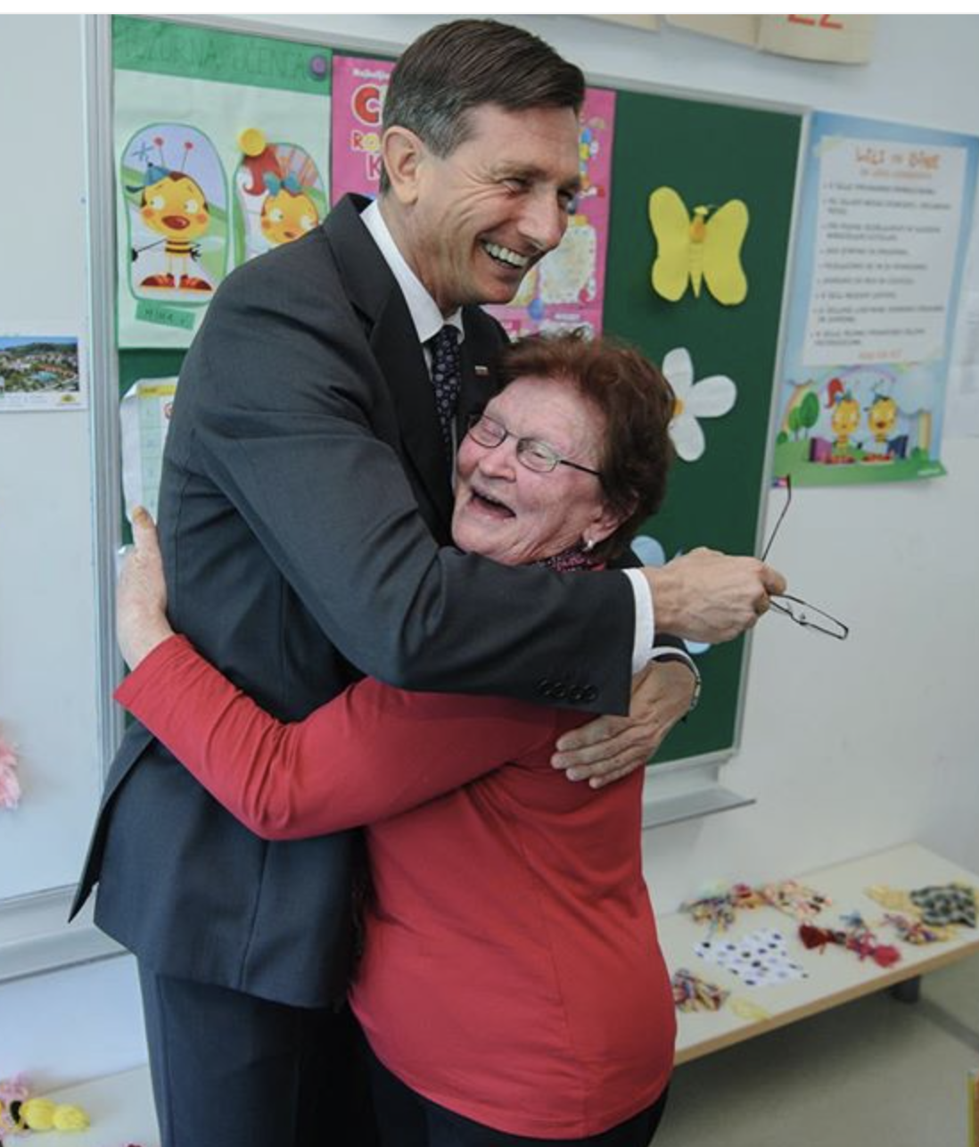
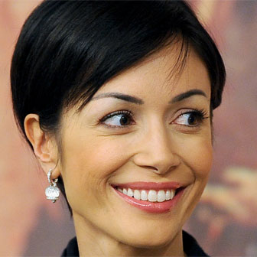
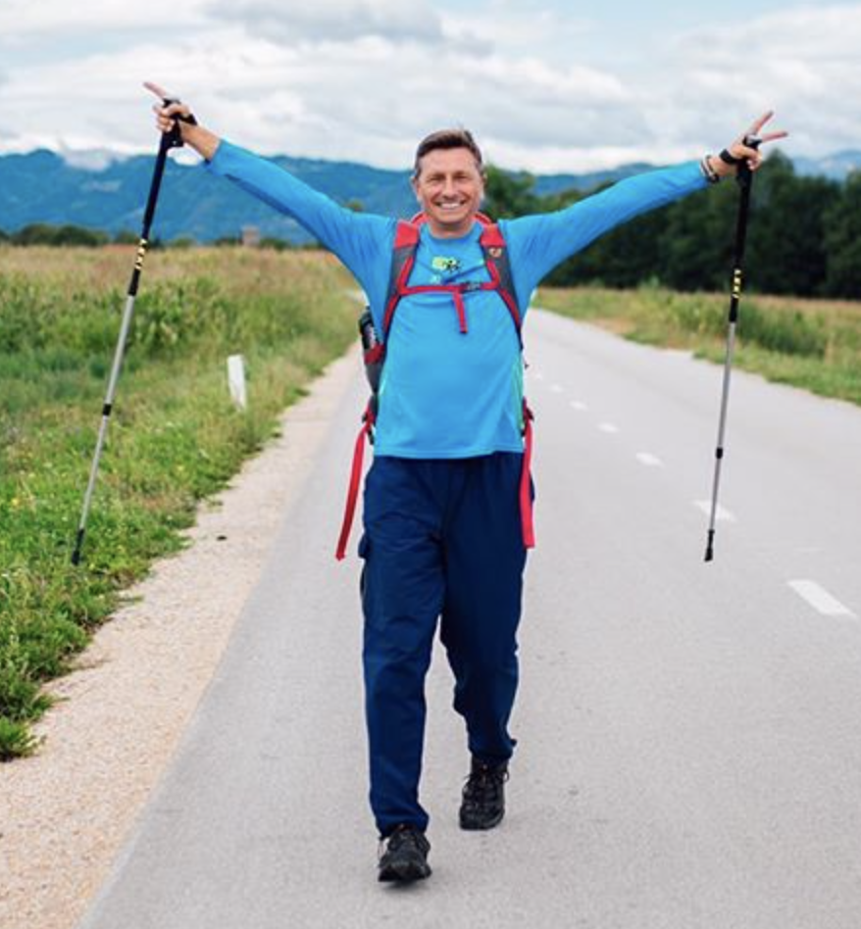
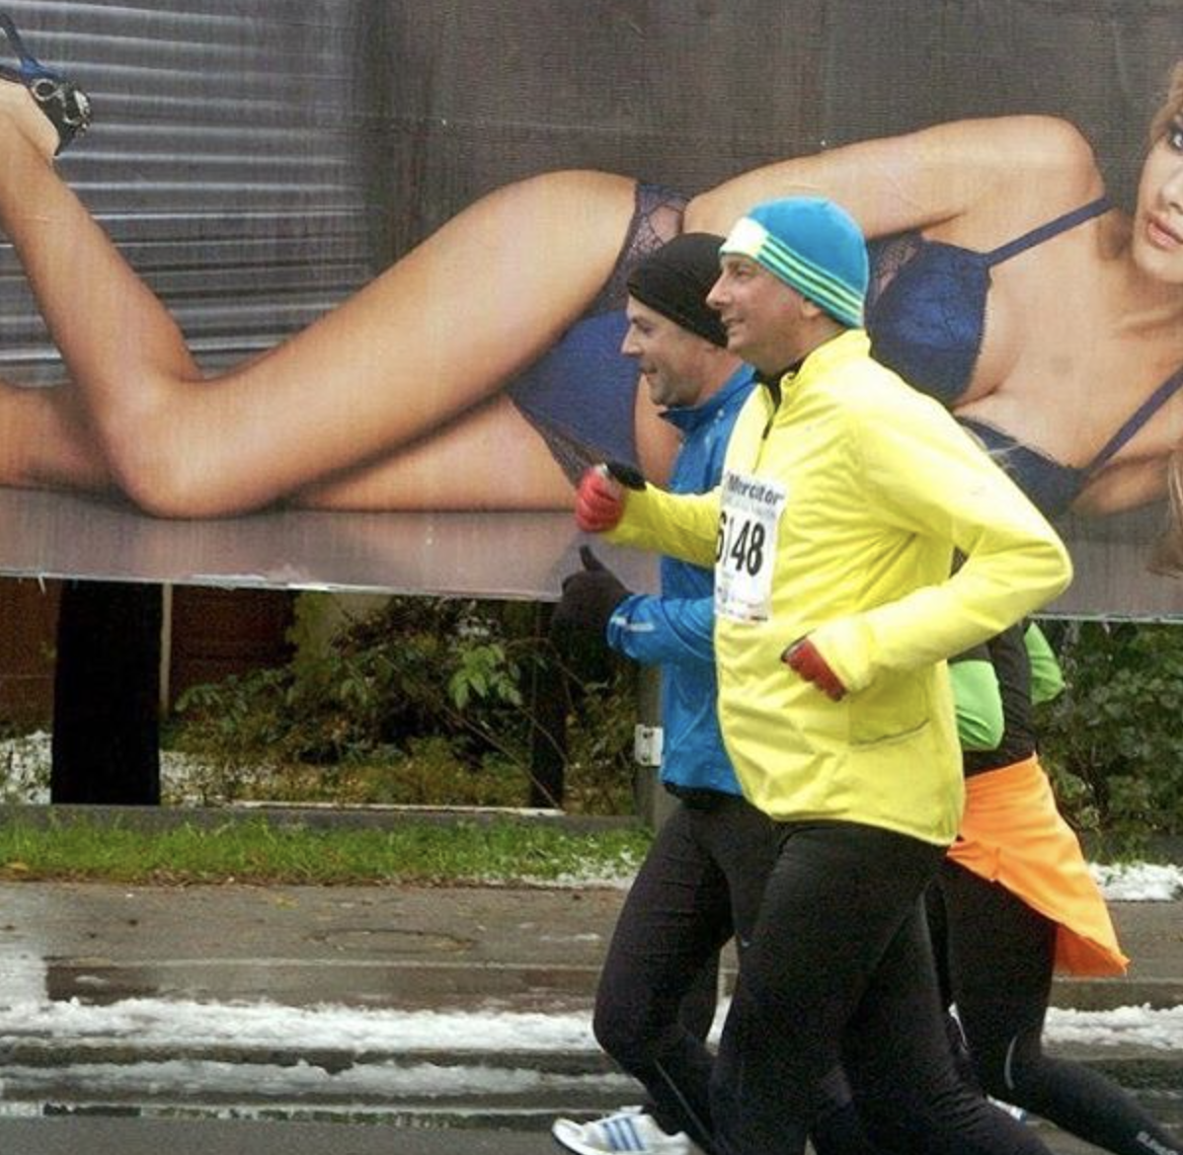
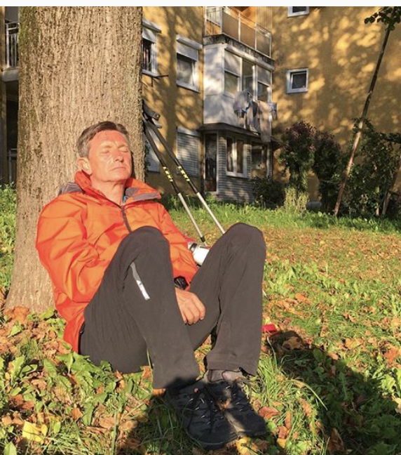
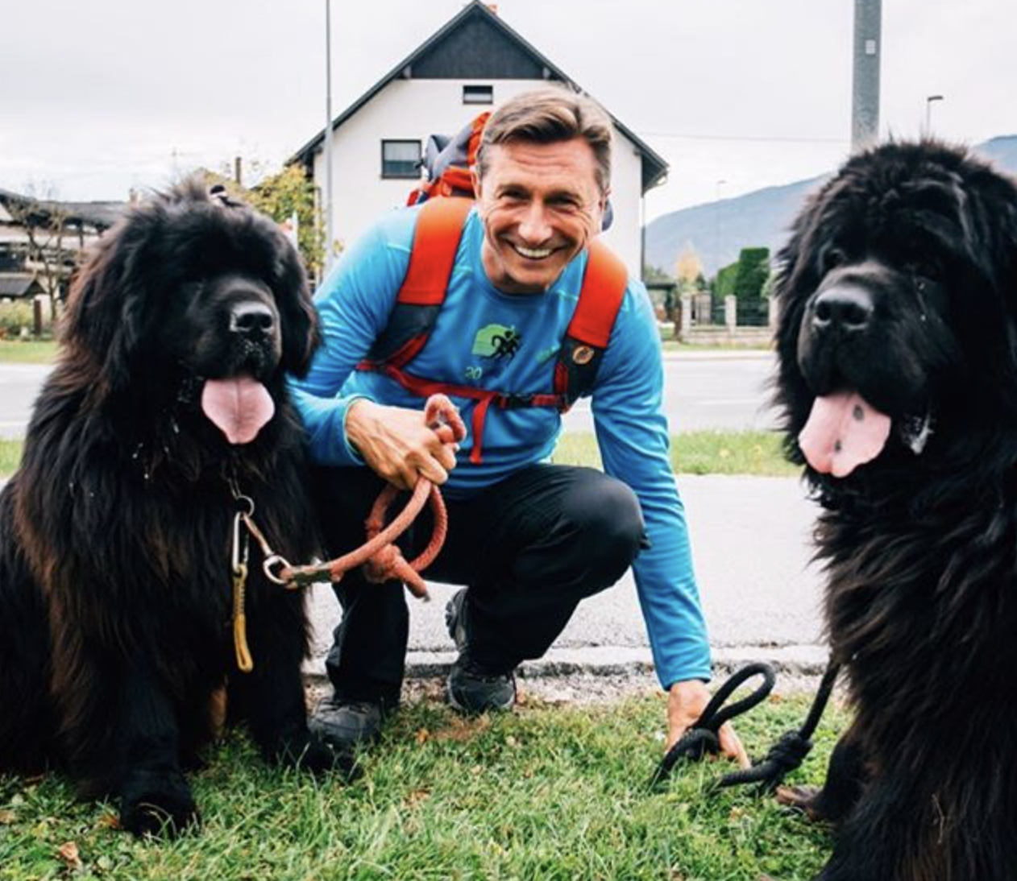
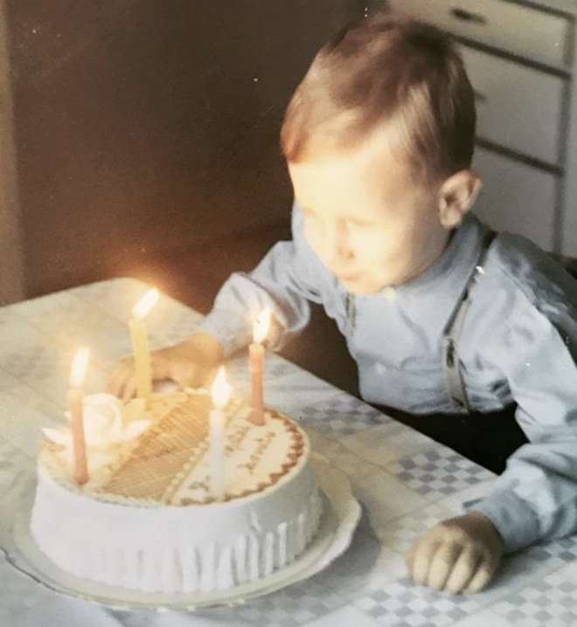
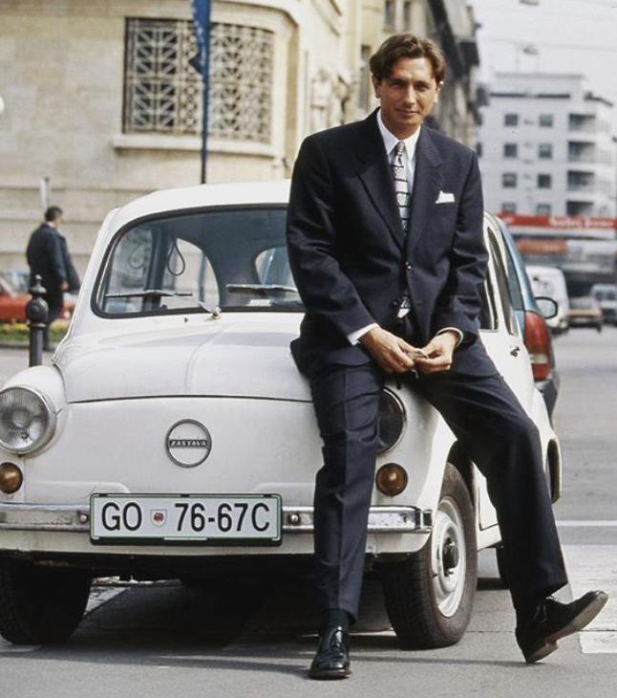
Звезды Instagram
Борут Пахор (президент Словении с 2012 года)
https://www.instagram.com/borutpahor/
Является профессиональным политиком, однако ведет страницу в instagram в соответствии с классическими представлениями о прекрасном пользователей этой сети.
В ноябре 2017 избран на второй срок.
Мара Корфанья (Италия)
https://www.instagram.com/maracarfagna/
Фотомодель и телеведущая. Министр по вопросам равных возможностей в IV правительстве Берлускони (2008—2011). Получила прозвище "самого красивого министра в мире" во многом благодаря своей topless фотосессии для журнала Maxim 2001 года. Вскоре после назначения министром Карфанья подверглась критике со стороны борцов за права сексуальных меньшинств, когда не разрешила проведение гей-парада в июне того же года, поскольку не считает, что геи подвергаются дискриминации. Первой крупной инициативой на посту стал закон, криминализирующий уличную проституцию.
В ноябре 2013 года, после приостановки деятельности движения «Люди Свободы», присоединилась к возрожденной партии Берлускони Forza Italia, в марте 2014 года стала членом Президиума Forza Italia.

Slide 21
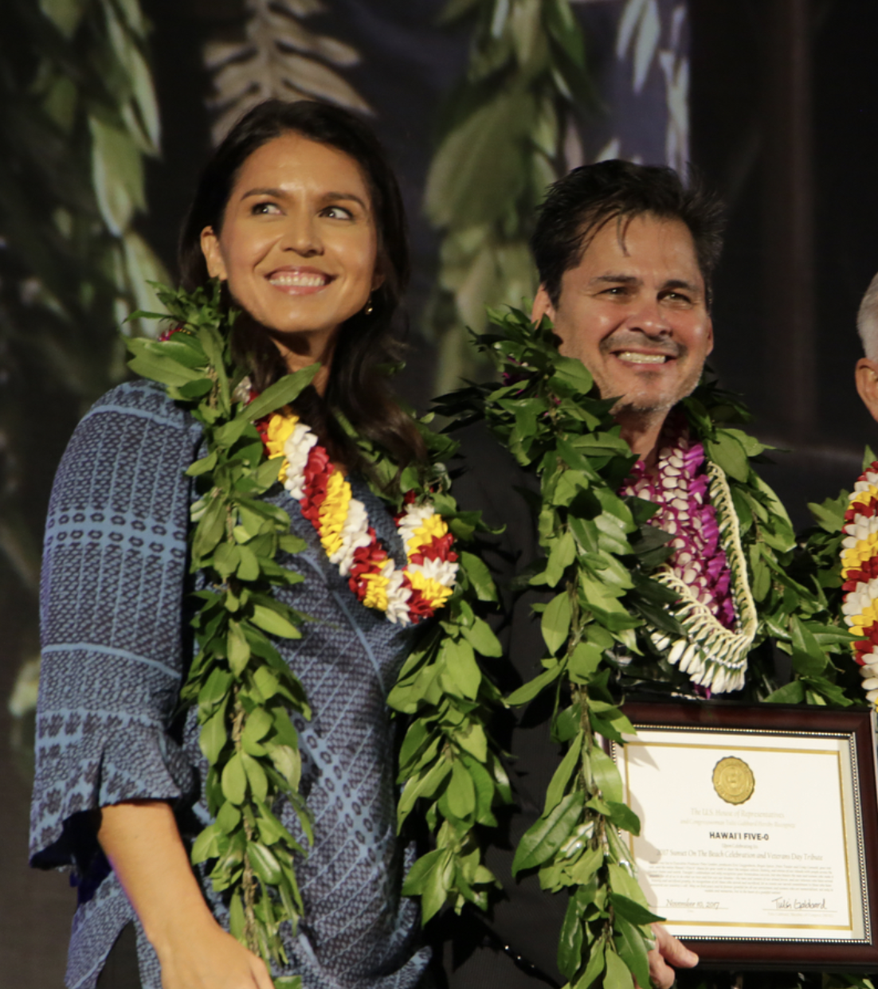
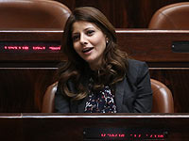
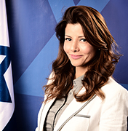
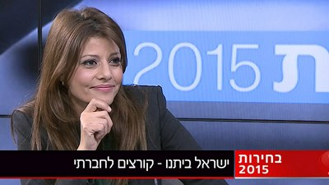
6. Представители «политических» династий
Тулси Габбард (США)
https://www.instagram.com/tulsigabbard/
Габбард победила на выборах в Палату представителей штата Гавайи, став самой молодой женщиной, получившей должность в законодательном собрании в истории США. в 2004 внезапно отказалась от занимаемой должности и ушла добровольцем в Ирак, где служила в медицинском полку армии США на протяжении года. По возвращении возобновила политическую карьеру, заняв пост помощника сенатора штата Гавайи. Затем избрана членом Палаты представителей Конгресса США от Гавайев.
Орли Леви (Израиль)
https://www.facebook.com/orly.levyabkasis/
Депутат Кнессета 18-го созыва от партии "Израиль - наш дом" - пошла по карьерным стопам отца (был заместителем премьер-министра, министром иностранных дел). Во время изучения права в Междисциплинарном центре в Герцлии Орли работала моделью, снимаясь в рекламных кампаниях известных израильских фирм. Затем пробовала себя в роли ведущей детских и актуальных телепередач на государственных и коммерческих каналах.
Во многом продолжают тренд «селебритиз» в политике, эксплуатируя эффект стартовой известности старших членов семьи

Slide 22
Контуры будущих кампаний
После победы Дональда Трампа, который принадлежал до выборов скорее к классу бизнес-селебритиз, нежели к политическому истеблишменту, в американских СМИ никакие кандидаты не кажутся больше невозможными.
Большинство таких предположений носит пока гипотетический характер – хотя «номинанты» периодически подыгрывают слухам о своем возможном участии в выборах.

Slide 23
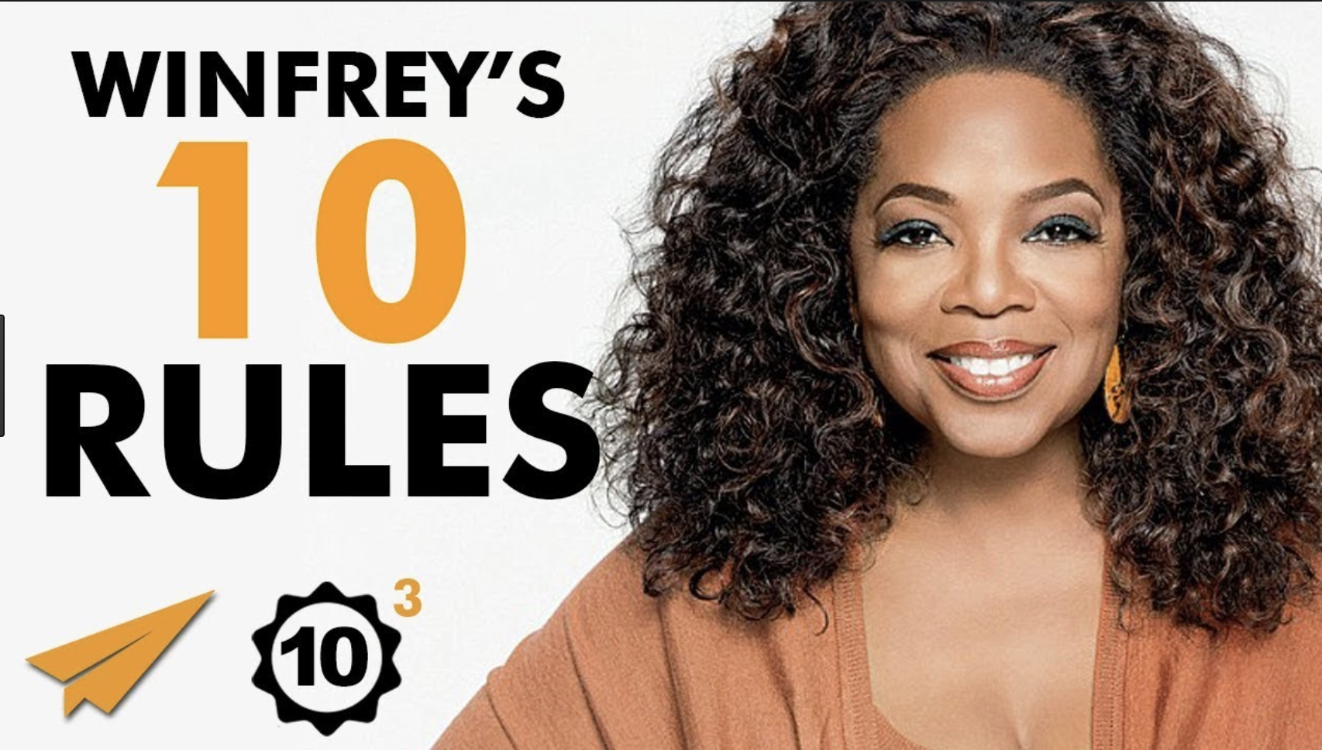
Контуры кампании-2020. Опра Уинфри
1954 г.р. Первый и единственный чернокожий мультимиллиардер в Северной Америке. Пережила бедность, сексуальное насилие в детстве и сексуальные домогательства на рабочем месте, чтобы стать первой чернокожей женщиной-миллиардером в мире. Обрела популярность благодаря ток-шоу 1986-2011 годов. Имеет несколько бизнесов, в том числе занимается продюсированием голливудских картин и изданием бестселлеров, а также борется за права женщин. Фонд Уинфри построил 60 школ в 13 странах, Академию лидерства Опры Уинфри для девочек, школу-интернат для обедневших южноафриканцев. После урагана Катрина вложила 10 млн долл. в программы помощи пострадавшим. Пролоббировала в 1993 закон о национальной защите детей, создала национальную базу данных о людях, осужденных за насилие над детьми
После победы Трампа Опра Уинфри в интервью Bloomberg призналась, что поменяла отношение к участию в президентской гонке, не исключив своего участия в выборах. «Я полагала, что у меня нет опыта в управлении, что я не знаю достаточно. А теперь я думаю ... Оу» — сказала Уинфри, намекая, как предполагают американские СМИ, на то, что у действующего президента США Дональда Трампа тоже нет политического опыта. Сильная сторона – низкий антирейтинг. Даже после поддержки Обамы в 2008 году сохранила популярность у сторонников всех партий.
Карьера основана на огромной и разнообразной фанатской базе, которая десятилетиями следила за ее исследованием социальных проблем и проблем повседневной жизни. Умеет общаться с обычными американцами, включая белых избирателей рабочего класса, которые ускользают от демократов. Аудитория может быть преимущественно женской, но это не проблема: поддержка Трампа среди белых женщин без диплома колледжа дала ему преимущество над Хиллари Клинтон с белыми женщинами в целом.

Slide 24
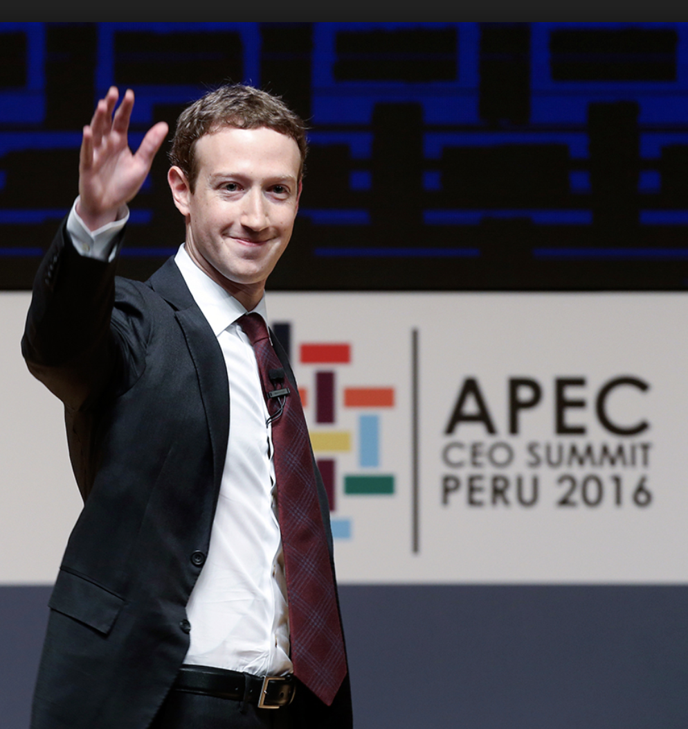
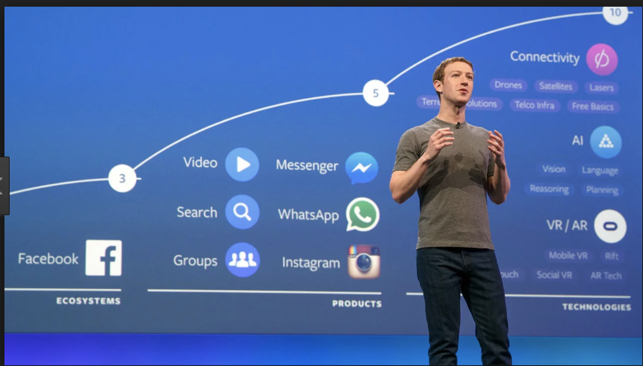
Контуры кампании-2020. Марк Цукерберг
С начала 2017 года глава Facebook путешествует по штатам США. Ужинает и общается с местными жителями, а также посещает исторические места, чтобы поближе познакомиться с аудиторией своей социальной сети.
Известен амбициозными задачами, которые он ставит себе каждый год. В 2013 году он решил знакомиться с новыми людьми каждый день. В 2014 году — ежедневно писать письма с благодарностями. В 2015 он открыл собственный книжный клуб и прочитал за год 23 книги. За 2016 год Цукерберг пробежал почти 590 км. В январе 2017 года объявил о намерении посетить до конца года все американские штаты.
Начал проявлять открытые религиозные взгляды, необходимые в американских условиях для участия в президентских выборах. Активизировал благотворительную деятельность. Получил диплом о высшем образовании.
Последние несколько лет регулярно виделся с руководителями различных стран (Бразилия, Ватикан, Индия, Китай, Мексика, Россия). В декабре 2016 Трамп провел конференцию с представителями крупнейших технологических компаний, в том числе Google, Tesla, Apple, Amazon и Facebook, однако Цукерберга на ней заменила член совета директоров без объяснения причин. В январе 2017 раскритиковал указ Трампа об иммигрантах и нанял двух бывших менеджеров президентских кампаний Буша-младшего и Обамы – будут заниматься благотворительными проектами жены Цукерберга.
В январе 2020 Цукербергу будет 36 лет.

Slide 25
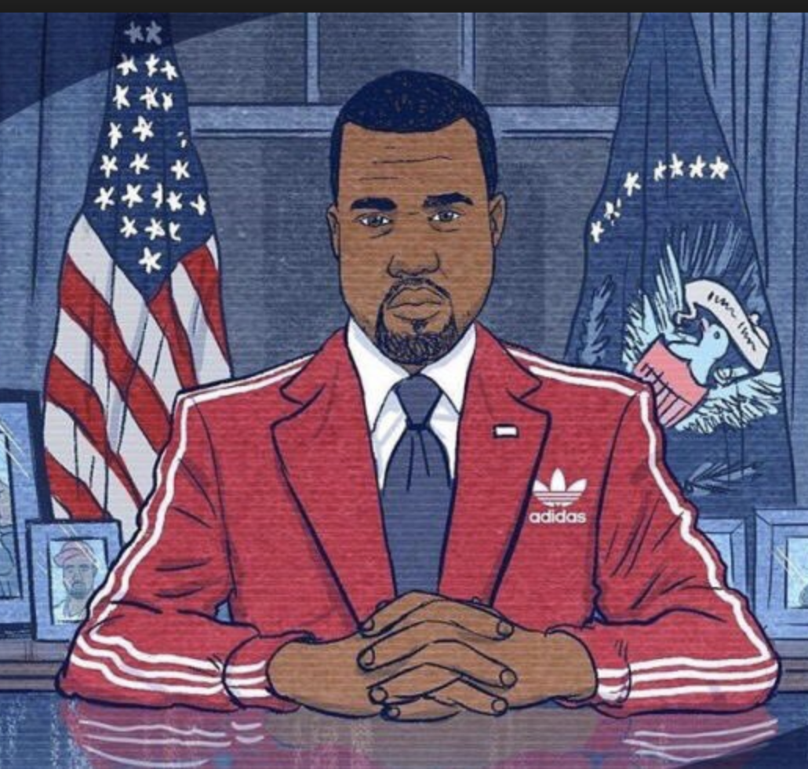
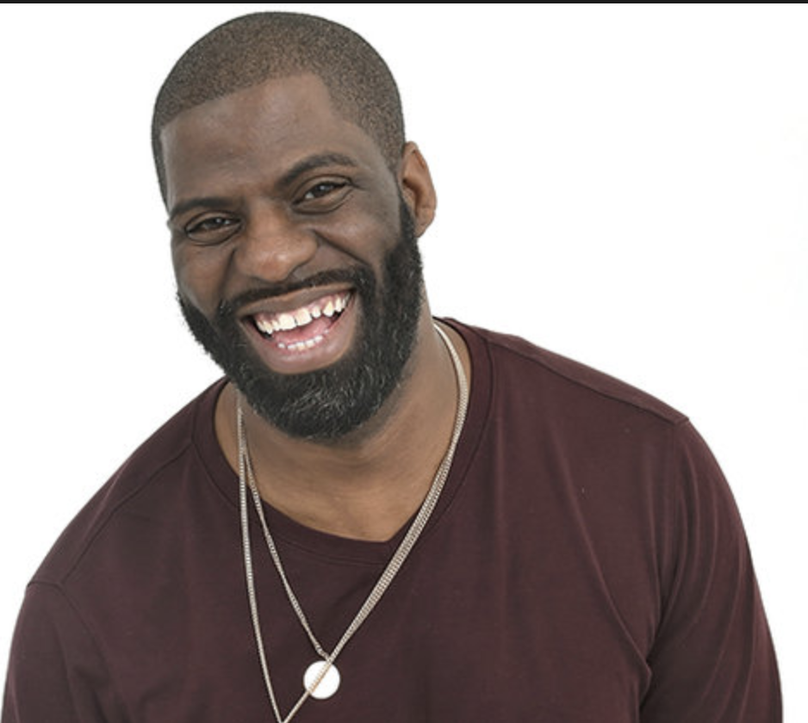
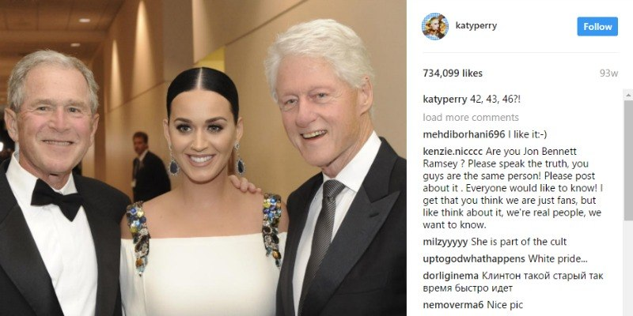
Контуры кампании-2020.
Канье Уэст. Популярный американский рэпер Канье Уэст. «Я не знаю, что я потеряю после этого. Но это и неважно, это не про меня. Это про идеи. Про людей с идеями. Про людей, которые верят в правду. И, как вы уже могли догадаться к этому моменту, я решил баллотироваться на пост президента в 2020 году». Заявил, что хотя у него и нет четкого представления о политике, зато есть принципы в отношении людей и правды. хэштег #kanye2020 на некоторое время вышел в лидеры в Twitter. Пользователи отмечали, что если Трамп стал президентом, то и Канье сможет. "В 2004-м Канье спас хип-хоп, в 2020-м спасет Америку", - написал один из пользователей.
Кэти Перри. Певица. Активно выступала в поддержку Хиллари Клинтон. Вызвала шквальную реакцию на фото в Instagram ее с Б.Клинтоном и Дж.Бушем, подпись к которому гласила: « 42, 43, 46 ?!». Недавно пожертвовала 10 тыс. долл. на программу «Планируемое родительство».

Slide 26
Резюме
Тренд «постпопулистов» не является сегодня главным и доминирующим, однако его масштабы постепенно нарастают – в том числе за счет отсутствия у традиционных политических институтов «противоядия» к подобным технологиям. Большинство привычных контрприемов апеллируют к рациональной сфере, неприятию «популизма», выявлению слабых мест – тем самым порой лишь тиражируя информацию об активности кандидата и поощряя общий «хайп» вокруг его шагов.
Эта тенденция близка к путям эволюцию маркетинга - не продавать товар, а создавать запросы и ниши. Активность политиков-постпопулистов перекликается с теоретическими представлениями о «Постправде» – российская «Википедия» определяет ее как «тип политической культуры, в которой дискурс формируется через обращение к эмоциям и личным убеждениям аудитории (при этом подробности политической реальности остаются без внимания), повторение одной и той же аргументации и упорное игнорирование объективных фактов, противоречащих заданной концепции».
Во многом потенциал постпопулистов определяется недоудовлетворенностью запросов и интересов, напрямую не связанных с политическим процессом – интерес к «хайпу», восприятие политического мира как второстепенного в сравнении с «подлинными» иерархиями (в шоу-бизнесе, социальных сетях, сфере моды и т.п.). Постпопулист часто рассматривает себя в качестве полноценного трендсеттера в современной экономике впечатлений.
Слабыми местами кандидатов-постпопулистов остаются завышенные представления о собственной «запрограммированности на успех», риски формирования усталости аудитории от гиперактивности таких политиков, наличие в обществе реального интереса к содержанию политического процесса. Кроме того, представления о «трендах будущего», проводниками которых становятся постпопулисты, могут вступать в противоречие с реальностью.
Неразрешенными интригами пока остаются вопросы о том, что происходит с политиком-постпопулистом после победы, а также о последствиях предвыборных дуэлей с участием двух и более постпопулистов.

